Slide 1
Реалізація на уроках географії наскрізної змістової лінії «Екологічна безпека та сталий розвиток»

Slide 3
Реалізація наскрізної змістової лінії «Екологічна безпека та сталий розвиток» – це формування в учнів соціальної активності, відповідальності й екологічної свідомості, у результаті яких вони дбайливо й відповідально ставитимуться до довкілля, усвідомлюючи важливіcть сталого розвитку для збереження довкілля й розвитку суспільства.

Slide 4
6 клас Тема. Вплив людини на природу. Зміни компонентів географічної оболонки під впливом людської діяльності. Забруднення довкілля та
його охорона.

Slide 5
Формуємо цінності/ставлення:
оцінювання впливу людини на природу;
оцінювання рівня забруднення навколишнього
середовища в результаті різних видів господарської
діяльності;
судження про заходи щодо усунення негативних наслідків господарської діяльності у своєму населеному пункті.
6 клас Тема. Вплив людини на природу. Зміни компонентів географічної оболонки під впливом людської діяльності. Забруднення довкілля та його охорона.
Формуємо вміння:
розробляти за допомогою членів родини міні-проект з утилізації побутових відходів.

Slide 6
7 клас Тема. Вплив людини на природу материків та океанів

Slide 7
7 клас Тема. Вплив людини на природу материків та океанів
Формуємо цінності/ставлення:
обґрунтовувати зміни природних умов внаслідок інтенсивного природокористування;
оцінювати наслідки використання людиною природних багатств материків і океанів;
давати господарську оцінку природним ресурсам;
висловлювати судження про шляхи розв’язування
екологічних проблем материків та океанів;
розуміти та пропонувати шляхи розв’язування
екологічних проблем материків та океанів.

Slide 8
7 клас Тема. Вплив людини на природу материків та океанів
Формуємо вміння:
прогнозувати зміни природних умов під впливом людської діяльності;
аналізувати рівень забруднення навколишнього
середовища на материках і в океанах за показниками екологічного моніторингу;
прогнозувати порушення природної рівноваги на прикладі природних комплексів своєї місцевості;
описувати антропогенні ландшафти своєї
місцевості.

Slide 9
8 клас Тема. Природокористування.

Slide 10
8 клас Тема. Природокористування
Формуємо цінності/ставлення:
усвідомлювати необхідність ініціативи створення
розгалуженої системи природно-заповідних
територій;
оцінювати переваги створення національної екологічної мережі, наслідки використання й охорони природних умов та природних ресурсів
України;
оцінювати вплив екологічної ситуації на здоров’я населення.

Slide 11
8 клас Тема. Природокористування
Формуємо вміння:
наводити приклади та робити висновки щодо необхідності утилізації і переробки відходів;
обґрунтовувати необхідність раціонального використання
природних ресурсів;
аналізувати можливості використання водних
ресурсів;
обґрунтовувати необхідність раціонального використання ґрунтів;
обґрунтовувати необхідність збереження рослин і тварин та їх угрупувань;
аналізувати співвідношення природних та антропогенних
ландшафтів у своїй місцевості;
характеризувати сучасну екологічну ситуацію в Україні та своєї місцевості.

Slide 12
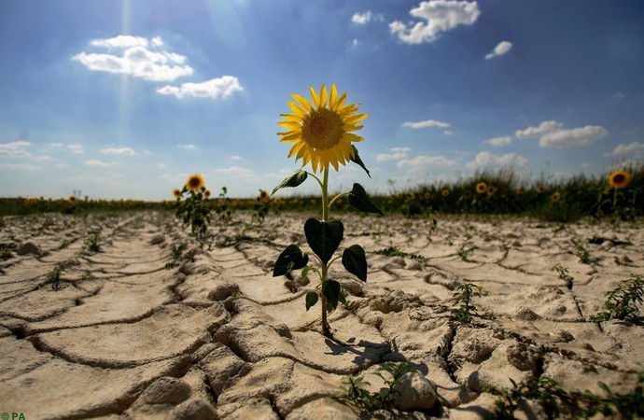
9 клас Тема. Первинний сектор господарства України.

Slide 13
9 клас Тема. Первинний сектор господарства України.
Формуємо цінності/ставлення:
розуміння необхідності охорони та збереження
сільськогосподарських угідь;
усвідомлювати екологічне значення лісу;
усвідомлювати відповідальність громадянина, місцевих громад, держави за збереження лісових
ресурсів;
усвідомлювати суспільну значущість раціонального використання
паливно-енергетичних ресурсів в Україні.

Slide 14
9 клас Тема. Первинний сектор господарства України.
Формуємо вміння:
характеризувати особливості розміщення рослинництва й
тваринництва в Україні;
аналізувати особливості розміщення сільськогосподарських культур і тваринництва;
визначати місце України на світових ринках
сільськогосподарської продукції;
порівнювати лісозабезпеченість України, світу й
окремих його регіонів;
аналізувати позитивні та негативні наслідки
діяльності підприємства первинного сектору на природне
середовища та соціум і пропонує виважені рішення.

Slide 15
Використані джерела інформації
https://drive.google.com/file/d/0B3m2TqBM0APKMWVIcHhsVHRkV0U/view
https://www.google.com/search?q=%D0%95%D0%BA%D0%BE%D0%BB%D0%BE%D0%B3%D1%96%D1%87%D0%BD%D0%B0+%D0
https://www.google.com/search?q=%D0%95%D0%BA%D0%BE%D0%BB%D0%BE%D0%B3%D1%96%D1%87%D0%BD%D0%B0+%D0%B

